Slide 1

Java语言程序设计
讲授人：陈笑沙
学院：计算机科学与技术学院（大数据学院）

Slide 2
一
Java语言概述
二
Java语言基础
类与对象
三
流程控制
类的特性
四
数组、字符串与正则表达式
目录
CONTENTS
继承、抽象类、接口和枚举
五
Java面向对象编程
六
Java异常处理
注解、反射、内部类、匿名内部类与Lambda表达式
七
Java输入输出
八
泛型与容器类
九
多线程

Slide 3
06
Java类的特性
Content

Slide 4
理解封装
封装是面向对象的三大特征之一
封装包含两方面含义：
合理隐藏
合理暴露
Java实现封装的方法
访问控制符：public、private、protected、默认访问权限
该暴露的暴露，该隐藏的隐藏

Slide 5
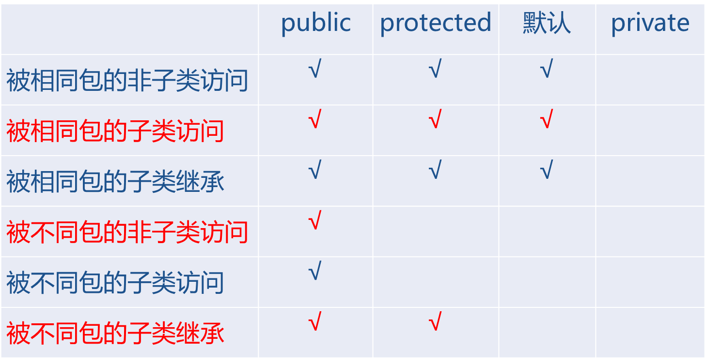
类成员的访问控制符权限

Slide 6
类的访问控制符权限
类的访问控制符
public
默认访问权限

Slide 7
封装的实例
访问私有成员
demo/classdetails/src/CylinderApp.java
访问公有有成员
demo/classdetails/src/PublicMethod.java

Slide 8
方法的重载
方法重载（Overload）
Java允许在一个类里定义多个同名方法，只要形参列表不同（参数个数不同、参数个数相同但类型不同、参数的顺序不同）即可
判断方法重载，只能根据形参列表，与变量名和返回值类型无关
方法的重载
demo/classdetails/src/Person.java

Slide 9
构造方法 (Constructor)
构造方法没有返回值，也不能有void
构造方法一般不能由编程人员显式地直接调用，而是用 new 操作符来调用
构造函数中包含 this 引用
构造方法可带参数，当形参与属性同名时，用 this 区分
构造方法可以重载
用 this 关键字可以在一个构造方法中调用另外一个构造方法，且 this(形参列表) 必须放在第一行

Slide 10
构造方法实例
构造方法
构造方法的重载
从一个构造方法调用另一个构造方法
公有构造方法和私有构造方法
demo/classdetails/src/List.java

Slide 11
静态成员
用 static 关键字修饰的成员叫做静态成员
静态属性：类名.静态属性名，类实例.静态属性名
静态方法：类名.静态方法名，类实例.静态方法名
实例方法可以访问实例成员和静态成员（this 引用）
静态方法只能访问静态成员
调用静态属性
demo/classdetails/src/StatcExample.java
调用静态方法
demo/classdetails/src/List.java

Slide 12
初始化列表
实例初始化列表
由 {…} 括起来的代码块，做为类成员放在类中
在初始化对象（调用构造函数）前，执行初始化列表中的代码块
每次调用构造方法前都会执行
静态初始化列表
由 static {…} 括起来的代码块，作为类成员放在类中
在 ClassLoader 加载类之前由 JVM 自动调用该代码块中的代码
只执行一次，与创建的对象个数无关

Slide 13
对象的应用
对象的赋值与比较
所有的 class 都是引用类型，变量名保存对象（实例）的地址
对于同一个类型的两个变量，判断以下语句的值
Cylinder c1 = new Cylinder();
Cylinder c2 = new Cylinder();
Cylinder c3 = c1; // 引用类型和基本类型在赋值时有何不同？
System.out.println(c1 == c2);
System.out.println(c1 == c3);
输出的结果？？？

Slide 14
对象的赋值与比较：实例
通过赋值运算符创建对象
demo/classdetails/src/CopyObject.java
利用 == 比较两个对象
demo/classdetails/src/CompareObject.java
如何比较两个对象的值？

Slide 15
对象的赋值与比较：实例
重写 Object 中的方法 boolean equals(Object obj)
boolean equals(Object obj){
if(this==obj){
return true;
}
if(obj != null && obj.getClass() == 类名.class){
var obj1 = (类名)obj;
if(obj1中的所有属性与当前对象的所有属性值相同)
return true;
}
return false;
}
利用 equals 比较两个对象
demo/classdetails/src/Person.java (equals方法）

Slide 16
引用变量作为方法的返回值
方法的返回值是其所在类本身
利用 return this;
定义一个以对象作为返回值的方法 prepend()
demo/classdetails/src/List.java (prepend方法）
demo/classdetails/src/SelfReturn.java (使用方法)

Slide 17
引用类型的数组
与基本数据类型的数组类似
数组本身是引用类型
不管是基本数据类型的数组，还是引用类型的数组，它们都是引用类型

Slide 18
以对象数组作为参数进行方法调用
对象数组作为方法的参数
数组本身是引用类型
传递数组时实参只需给出其数组名即可
以对象数组为参数进行方法调用
demo/classdetails/src/BubbleSort.java

Slide 19
基本数据类型与包装类型之间的相互转换
基本数据类型转换成包装类型
Integer iOb = 100; // 自动打包
Integer iOb = Integer.valueOf(100)；// 手动打包
包装类型转换为基本数据类型
int a = iOb; // 自动拆包
int a = iOb.intValue()；// 手动拆包

Slide 20
Java语言的垃圾回收机制
垃圾回收(Garbage-collection)是Java语言提供的一种自动内存回收功能，可以让程序员减轻许多内存管理的负担，也减少程序员犯错的机会。
当一个对象被创建时，JVM会为该对象分配一定的内存、调用该对象的构造方法并开始跟踪该对象。当该对象停止使用时，JVM将通过垃圾回收器回收该对象所占用的内存。
Java是如何知道一个对象无用呢？标记-清除算法、复制算法。

Slide 21
Java语言的垃圾回收机制
垃圾回收的好处
把程序员从复杂的内存追踪、检测和释放等工作解放出来；
它防止了系统内存被非法释放，从而使系统更稳定。
垃圾回收的特点
只有当一个对象不被任何引用类型的变量使用时，它的内存才可能被垃圾回收器回收；
不能通过程序强迫垃圾回收器立即执行；
当垃圾回收器将要释放无用对象的内存时，先调用该对象的finalize()方法。

Slide 22
作业
从processing.org网站下载processing程序，并运行以下程序：https://github.com/pdcxs/java-class-material/tree/main/demo/classdetails/src/StaticExample
改变该程序中的 class Ball，使其可以：
每一个Ball有不同的radius，并在初始化时确定一个随机值。
形状不同，可能画出圆或者三角。
将程序打包成zip文件，命名式为学号+姓名，如：20220001+张三.zip。发送至pdcxs@outlook.com

Slide 23
谢谢聆听！
创新 / 思考 / 共享 / 实践

